Slide 1
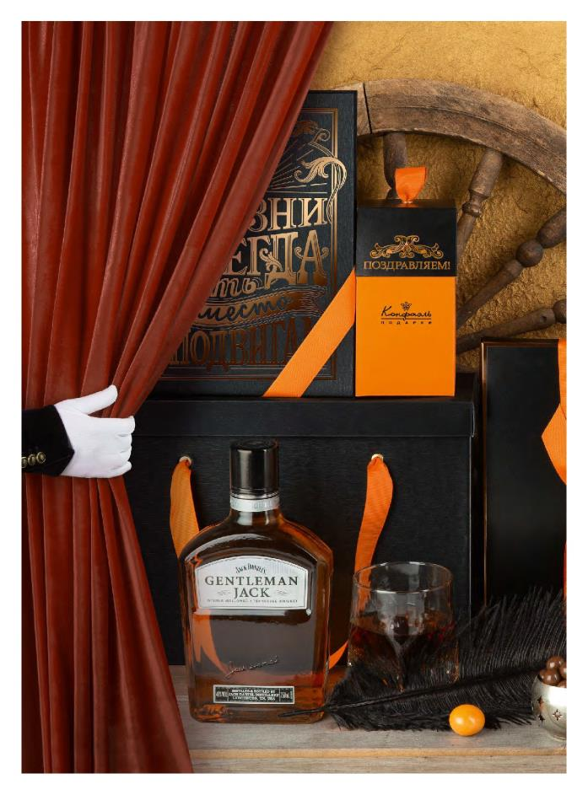

Slide 3
1 955 руб.

Slide 4
4 815 руб.

Slide 5
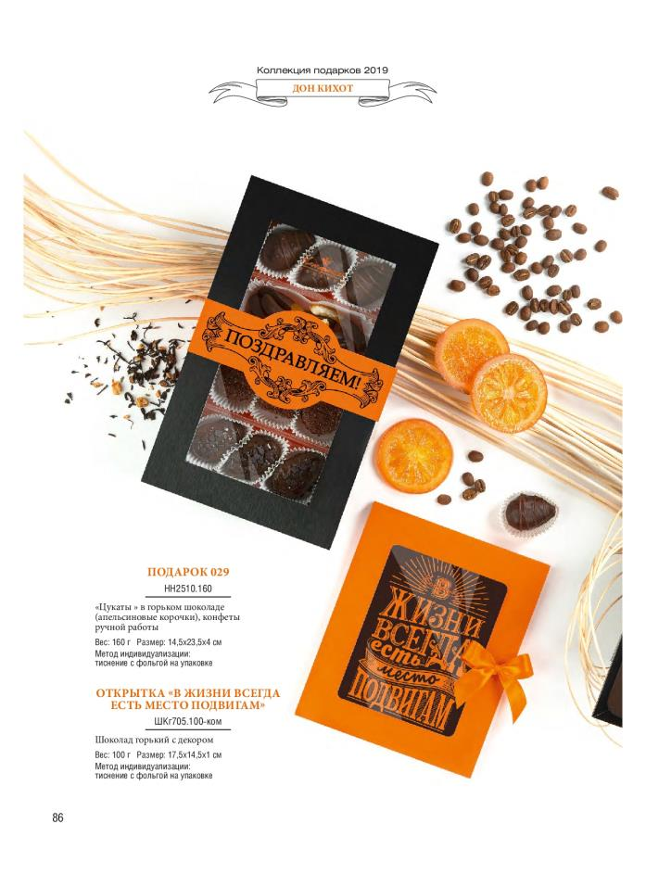
1 175 руб.
490 руб.

Slide 6
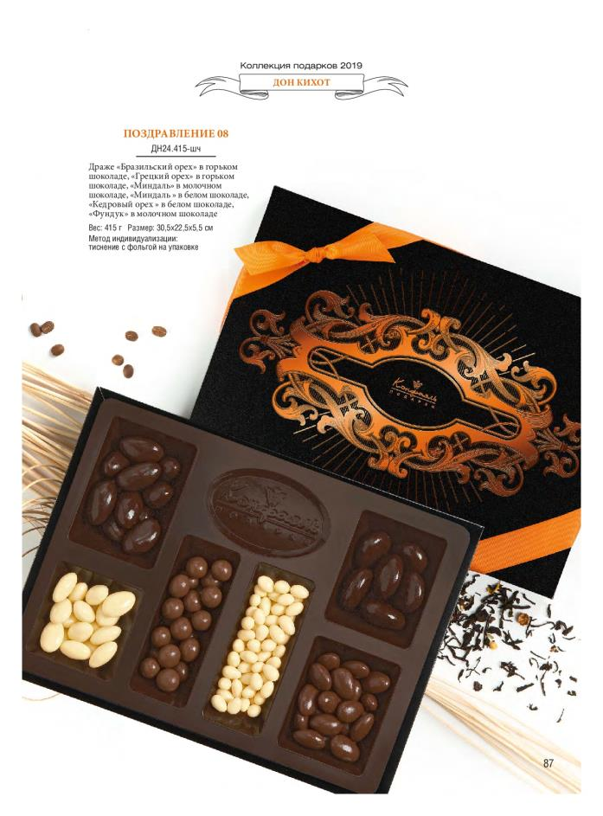
2 470 руб.

Slide 7
13 075 руб.

Slide 8
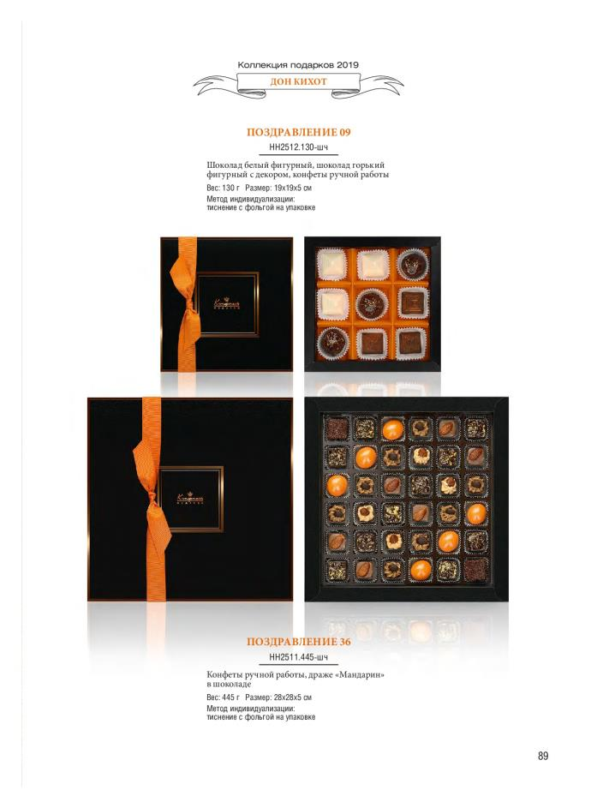
1 415 руб.
3 455 руб.

Slide 9
4 985 руб.
5 775 руб.

Slide 10
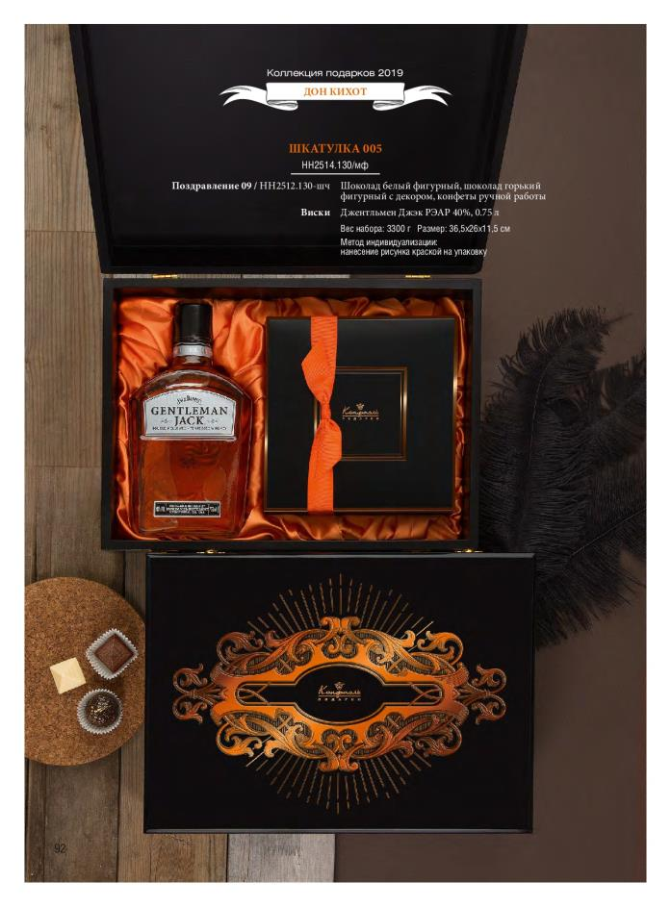
13 540 руб.

Slide 11
11 045 руб.

Slide 12
37 045 руб.

